Slide 1
ETUDE PRATIQUE SUR DES DONNÉES DE L'ENQUÊTE SUR LA SATISFACTION DES EMPLOYÉS
Fait par :
Nom et Prénom :
Nom et Prénom :
Nom et Prénom :

Slide 2
La feuille de route

Slide 3
Problématique
Comment les pratiques de gestion des ressources humaines influencent-elles le bien-être des employés et la performance durable de l'entreprise ?

Slide 4
Processus de collection et de préparation des données
Source des données :
https://www.kaggle.com/datasets/redpen12/employees-satisfaction-analysis/data
Importation de la base de données :

Slide 5
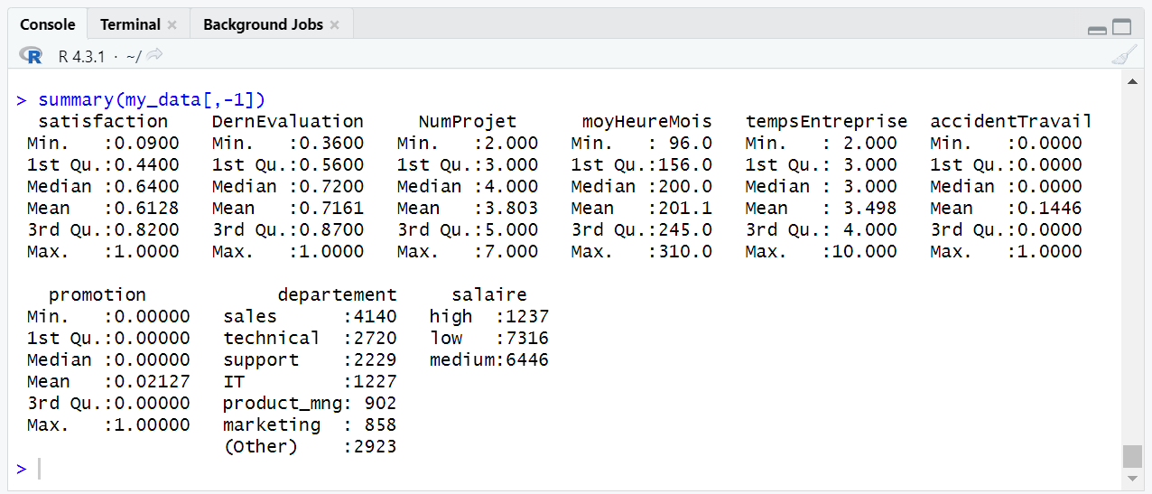
Analyse descriptive des données
Satisfaction
La satisfaction des employés semble être relativement élevée dans l'échantillon, avec une valeur médiane de 0.64 et une moyenne de 0.61. Les valeurs varient de 0.09 à 1, ce qui indique une certaine variabilité dans les niveaux de satisfaction.
Dernière évaluation
Les évaluations récentes semblent également être plutôt élevées, avec une médiane de 0.72 et une moyenne de 0.72. Cela suggère que la plupart des employés ont reçu des évaluations positives récemment.
Nombre de projets
Le nombre de projets sur lesquels les employés travaillent varie de 2 à 7, avec une médiane de 4. Cela suggère une charge de travail relativement modérée dans l'échantillon.
Nombre moyen d'heures par mois
Les employés travaillent en moyenne environ 201 heures par mois, avec une médiane de 200 heures. Les heures travaillées par mois varient de 96 à 310 heures.
Temps dans l'entreprise
La durée moyenne passée dans l'entreprise est d'environ 3,5 ans, avec une médiane de 3 ans. Cela suggère une certaine stabilité dans l'échantillon.
Accident de travail
Environ 14,46% des employés ont signalé avoir eu un accident de travail, ce qui indique une incidence non négligeable.
Promotion
Seulement environ 2,13% des employés ont été promus, ce qui suggère que les promotions sont relativement rares dans l'échantillon.
Département
Le département le plus représenté dans l'échantillon est "sales", suivi de "technical" et "support". Cela suggère une diversité dans les départements représentés.
Salaire
La répartition des salaires montre que la majorité des employés ont un salaire de niveau "medium" ou "low", avec un nombre significativement plus faible ayant un salaire de niveau "high".

Slide 6
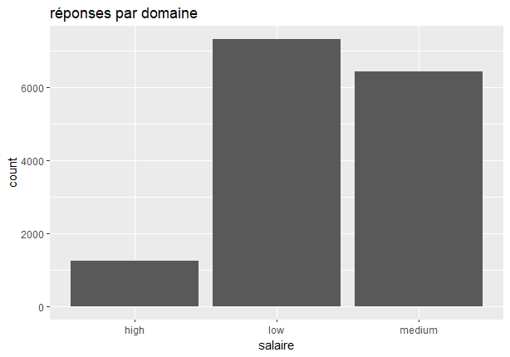
Visualisation des données catégorielles
Variable Département
Variable Salaire

Slide 7
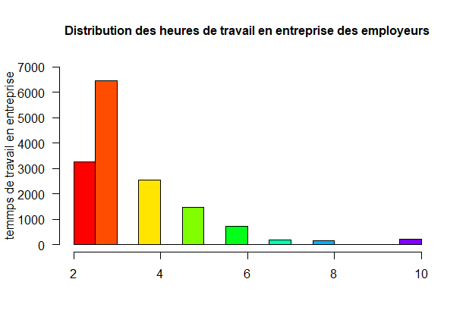
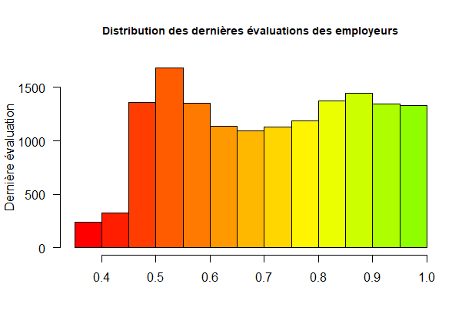
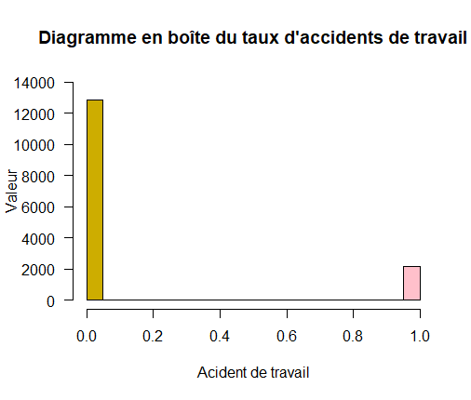
Visualisation des variables numériques
Travail en Entreprise
Accident de travail
Dernière évaluation
la plupart des évaluations se situent dans une fourchette relativement élevée, avec une médiane de 0.72 et une moyenne de 0.7161, mais il y a une certaine variabilité avec des valeurs allant de 0.36 à 1.0.
la majorité des employés ont passé entre 2 et 4 ans dans l'entreprise, avec une moyenne de 3.498 ans. Il y a également une certaine variabilité dans le temps passé, avec des valeurs allant de 2 à 10 ans.
On constate que la majorité des employés n'ont signalé aucun accident du travail, avec une moyenne de 0.1446 accidents du travail par employé.

Slide 8
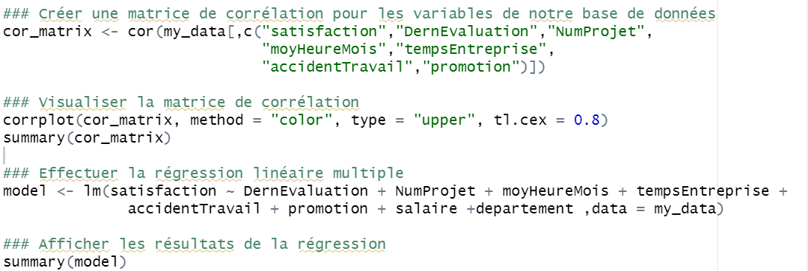
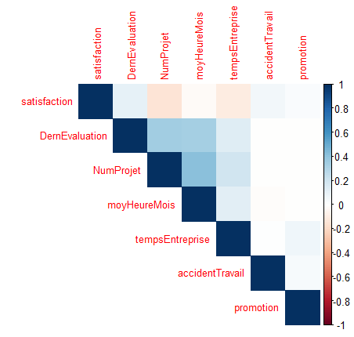
Analyse exploratoire des données
1- Construction du modèle
2- Matrice de corrélation
La matrice de corrélation révèle des tendances intéressantes entre les variables étudiées. La satisfaction des employés présente des corrélations positives avec la dernière évaluation, le nombre de projets, le nombre moyen d'heures par mois, le temps passé dans l'entreprise, les accidents du travail et les promotions, indiquant une tendance à évoluer dans la même direction.

Slide 9
Résultats et interprétation du modèle
Résultat du modèle
Dans ce modèle de régression linéaire multiple, la variable département HR (Ressources Humaines) semble ne pas être significativement associée à la satisfaction des employés, comme en témoigne le coefficient estimé de 1.029e-02 et une p-value de 0.407024, ce qui est supérieur au seuil de significativité habituel de 0.05. Cela suggère que le département RH n'a pas un effet significatif sur la satisfaction des employés une fois que les autres variables du modèle sont prises en compte. Cependant, il est important de noter que les autres variables, telles que la dernière évaluation, le nombre de projets, la durée dans l'entreprise, les accidents du travail, et les promotions, semblent avoir des effets significatifs sur la satisfaction des employés, comme en témoignent leurs coefficients estimés et leurs p-values. En outre, le modèle dans son ensemble a un R carré ajusté de 0.06276, ce qui signifie que le modèle explique environ 6.28% de la variation de la satisfaction des employés.

Slide 10
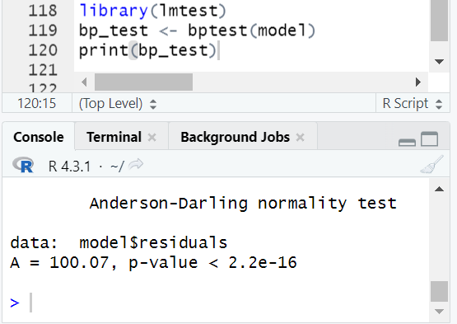
Homoscédasticité et évaluation des résidus du modèle
Visuellement
Statistiquement
Le test de normalité d'Anderson-Darling évalue si les résidus du modèle suivent une distribution normale. Dans ce cas, le test indique une statistique de test (A) de 100.07 et une p-value inférieure à 2.2e-16, ce qui indique un rejet fort de l'hypothèse nulle selon laquelle les résidus sont normalement distribués. En d'autres termes, les résidus du modèle ne suivent pas une distribution normale. Cela suggère que le modèle ne capture pas complètement la structure de la variation des données, et il pourrait y avoir des patterns ou des informations importantes qui n'ont pas été prises en compte dans le modèle.

Slide 11
Conclusion
En conclusion, nos analyses ont révélé des liens significatifs entre plusieurs pratiques de gestion des ressources humaines et la satisfaction des employés, ainsi que la performance durable de l'entreprise. Les résultats ont souligné l'importance de facteurs tels que les évaluations récentes, les opportunités de promotion, et le temps passé dans l'entreprise sur la satisfaction des employés. Cependant, il est également apparu que le département des ressources humaines (RH) ne semble pas avoir un impact significatif sur la satisfaction des employés, du moins dans le contexte de notre modèle. Ces résultats soulignent l'importance de comprendre les dynamiques complexes qui influent sur le bien-être des employés et la performance globale de l'entreprise, et ils appellent à une approche holistique de la gestion des ressources humaines axée sur la création d'un environnement de travail favorable et l'investissement dans le développement professionnel des employés.

